Slide 1


Правоприменительная практика за 2021 год. Риск – ориентированный подход в организации контрольно-надзорной деятельности в сфере применения контрольно-кассовой техники
2022

Slide 2

Динамика количества проверок
2

Slide 3
Типовые нарушения за 2021 год
Применение ККТ, которая не соответствует установленным требованиям (ст. 4, 4.2 № 54-ФЗ от 22.05.2003)
Нарушение порядка работы с денежной наличностью (Указание Банка России от 11.03.2014 № 3210-У, от 09.12.2019 N 5348-У)
Фактическое неприменение ККТ (п. 1 ст. 1.2 № 54-ФЗ от 22.05.2003)
70%
29%
1%

Slide 4
Применение ККТ, которая не соответствует установленным требованиям (пример)
Индивидуальный предприниматель зарегистрировал ККТ, по адресу фактического осуществления деятельности, но в последующем расторг договор аренды торговой площади и переехал в другой район города, где покупательная способность его товара увеличилась. При этом предприниматель забыл перерегистрировать ККТ на новый адрес осуществления деятельности. На уведомление налогового органа о необходимости пройти процедуру перерегистрации ККТ не прореагировал.
Административный штраф в соответствии с
ч. 4 ст. 14.5 Кодекса РФ об административных правонарушениях в размере от 1 500 до 3 000 рублей или предупреждение.
4

Slide 5
Нарушение порядка работы с денежной наличностью (пример)
Организация осуществляет торговлю через магазин до 22 часов, в конце рабочего дня руководитель заехал в магазин и взял часть наличной выручки на нужды организации, при этом документально данная операция не была оформлена. На следующее утро старший продавец сдал наличную выручку в кассу организации вместе со сменным отчетом ККТ. Кассир оприходовал фактическую сданную выручку магазина, но не обратил внимание на сумму, указанную в сменном отчете ККТ.
Административный штраф на должностное лицо в соответствии с
ч. 1 ст. 15.1 Кодекса РФ об административных правонарушениях в размере от 4 000 до 5 000 рублей и на юридическое лицо от 40 000 до 50 000 руб.
Кассир должен был оформить расходно-кассовый ордер о выдаче денежных средств в подотчет, согласно указаниям Банка России от 11.03.2014 № 3210-У.
5

Slide 6
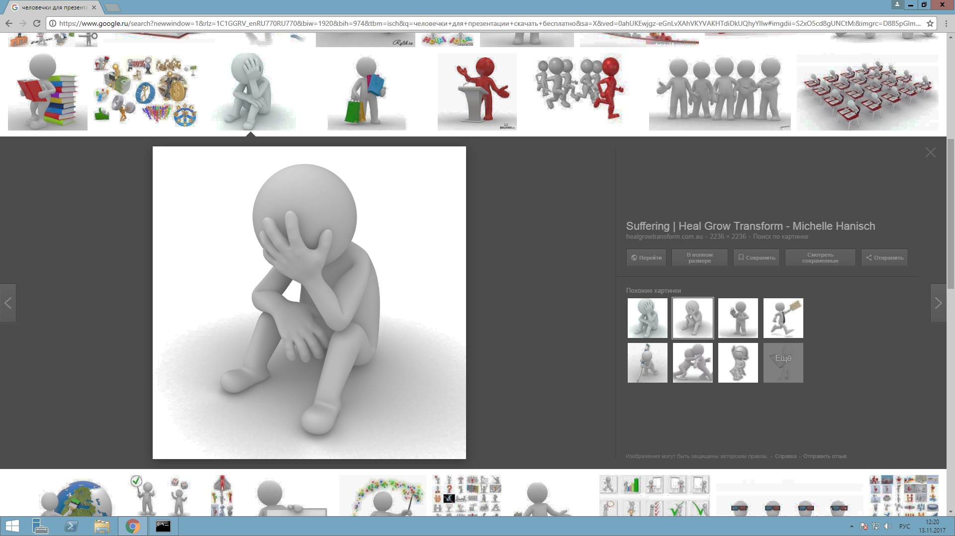
Ответственность за нарушения законодательства о применении ККТ
Нарушения, допущенные организациями и индивидуальными предпринимателями | Ответственность за допущенные нарушения
 | Для организаций | Для должностных лиц | Для предпринимателей
Неприменение ККТ (ч. 2 ст. 14.5 КоАП РФ) | Предупреждение или штраф в сумме от 75 до 100% суммы расчета, но не менее 30 тыс. руб. | Предупреждение или штраф в сумме от 25 до 50% суммы расчета, но не менее 10 тыс. руб. | Предупреждение или штраф в сумме от 25 до 50% суммы расчета, но не менее 10 тыс. руб.
Повторное не применение ККТ (если сумма расчетов без кассовых чеков составила 1 млн. руб. и более) (ч. 3 ст. 14.5 КоАП РФ) | Приостановка деятельности на срок до 90 суток | Дисквалификация на срок от 1 до 2 лет | Приостановка деятельности на срок до 90 суток
Применение ККТ, не отвечающей требованиям Федерального закона № 54-ФЗ, или нарушение правил регистрации (сроки, порядок) (ч. 4 ст. 14.5 КоАП РФ) | Предупреждение или денежные санкции в размере от 5 до 10 тыс. руб. | Предупреждение или денежные санкции в размере от 1,5 до 3 тыс. руб. | Предупреждение или денежные санкции в размере от 1,5 до 3 тыс. руб.
Не предоставление по требованию инспекции документов для проверки (ч. 5 ст. 14.5 КоАП РФ) | Предупреждение или денежные санкции в размере от 5 до 10 тыс. руб. | Предупреждение или штраф в размере от 1,5 до 3 тыс. руб. | Предупреждение или штраф в размере от 1,5 до 3 тыс. руб.
Не выдача покупателю чека или бланка строгой отчетности (ч. 6 ст. 14.5 КоАП РФ) | Предупреждение или денежные санкции в сумме 10 тыс. руб. | Предупреждение или денежные санкции в сумме 2 тыс. руб. | Предупреждение или денежные санкции в сумме 2 тыс. руб.

Slide 7
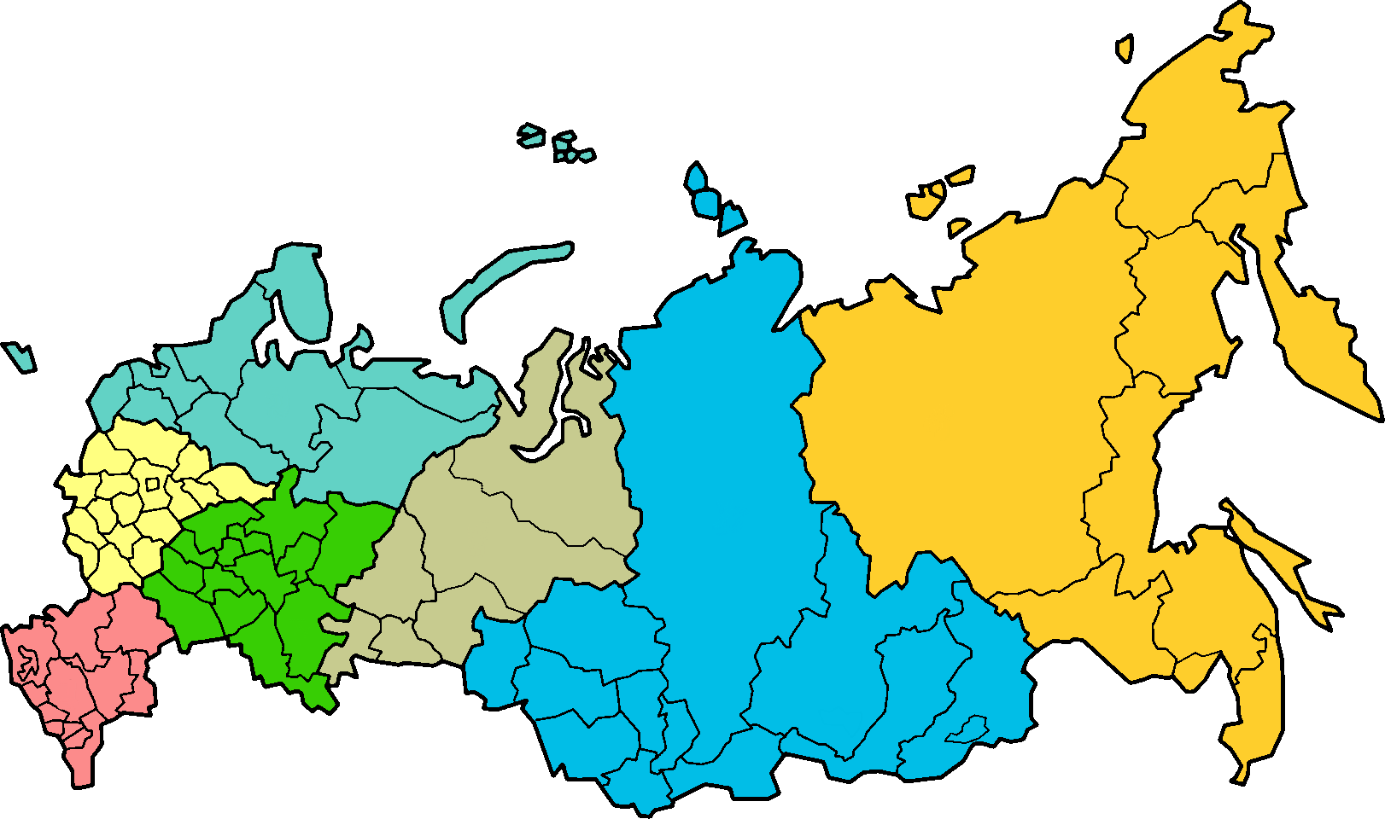
Автоматизация процессов
…
МАГАЗИНЫ
АЗС
КАФЕ
АНАЛИЗ
По региону
По виду деятельности
По дневной
выручке
…

Slide 8
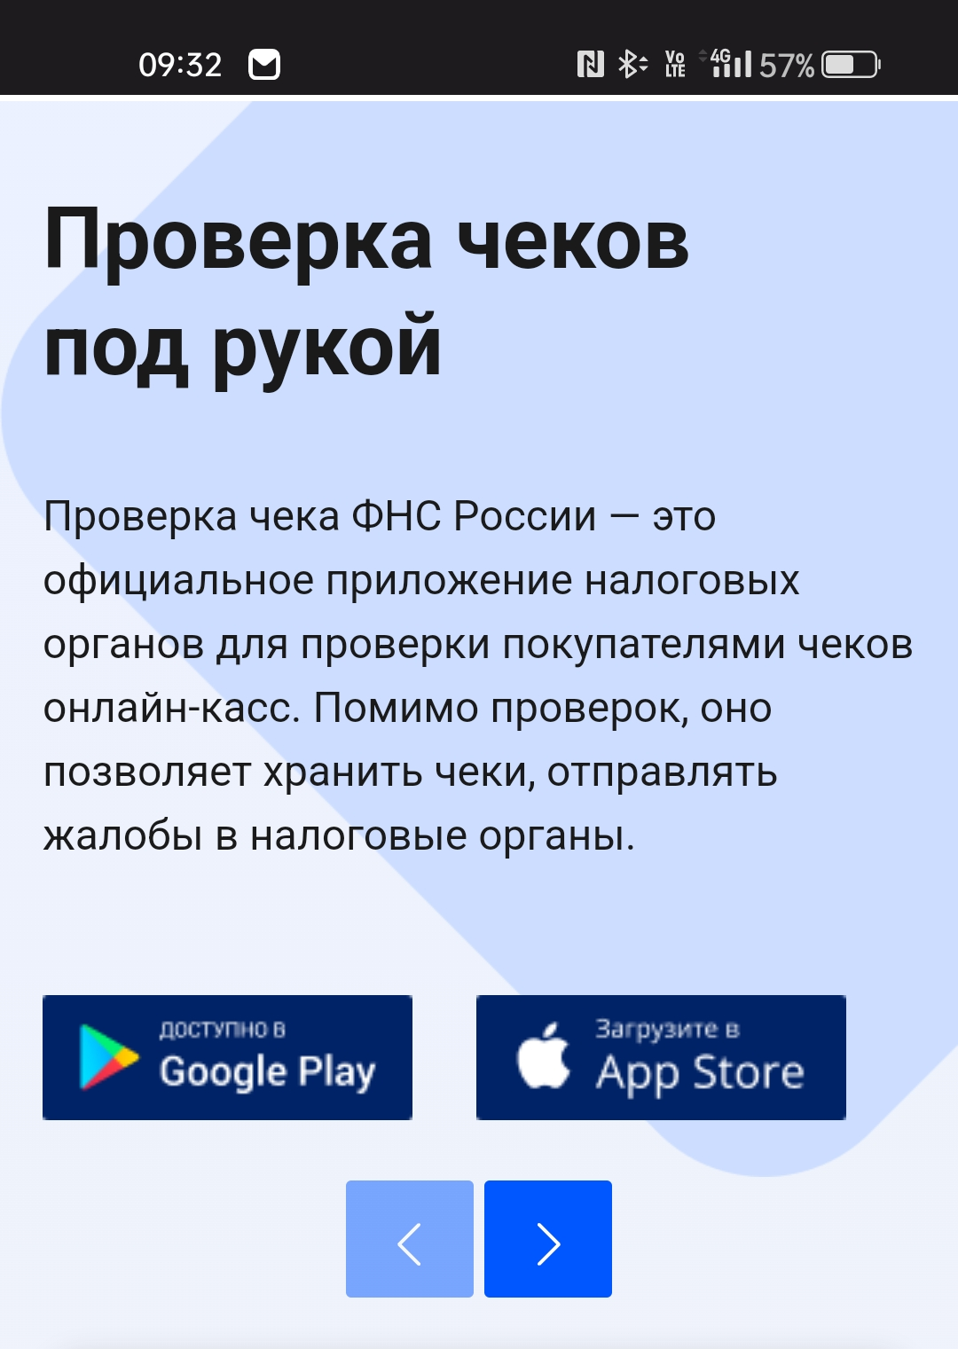
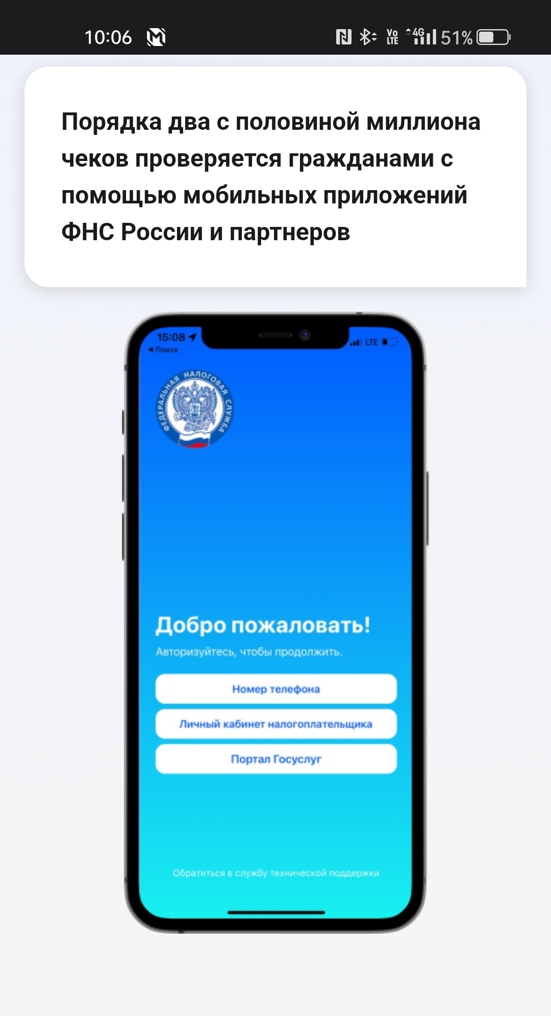
ШАГ 1. Скачать бесплатное приложение
Приложение доступно в Google play и App Store для скачивания на мобильное устройство

Slide 9
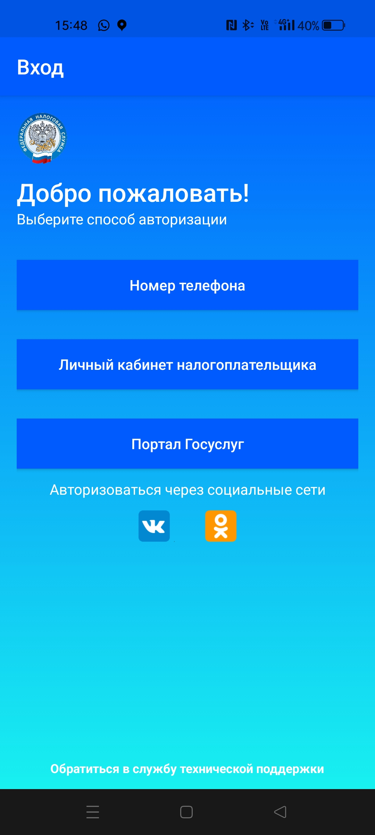
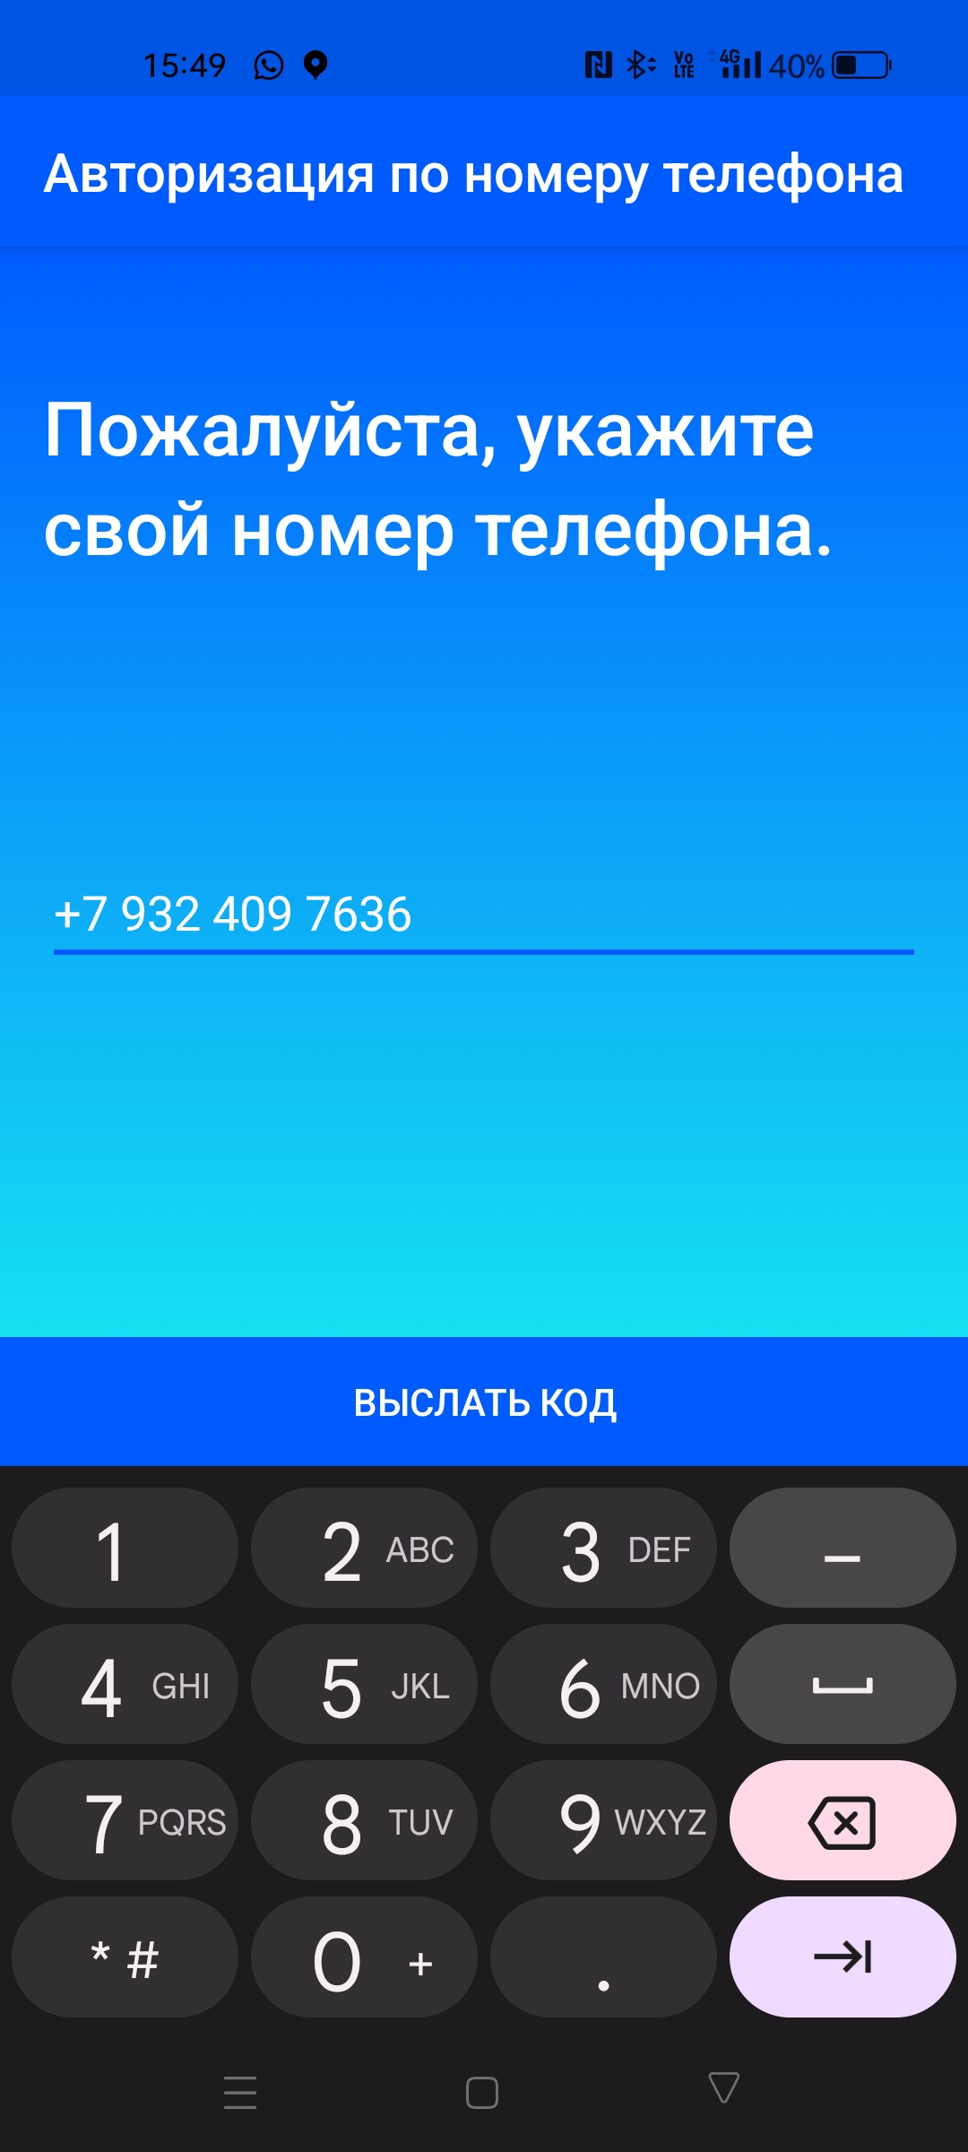
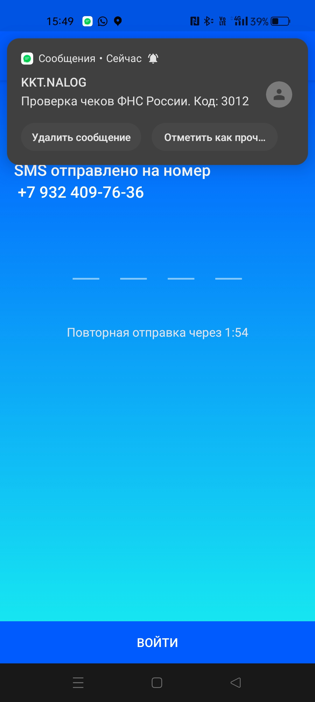
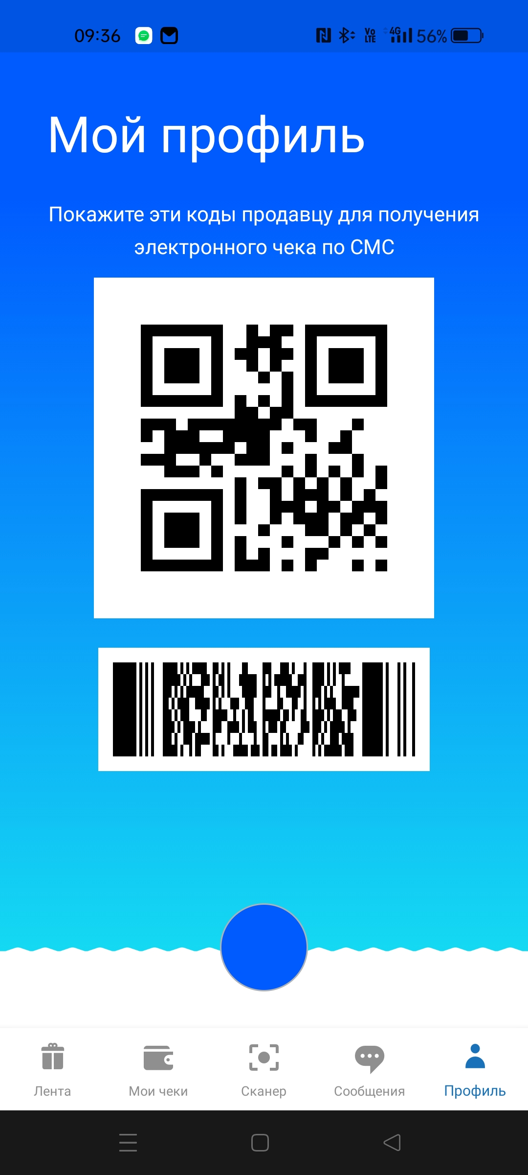
ШАГ. 2 Авторизация в мобильном приложении ФНС России для проверки чеков

Slide 10
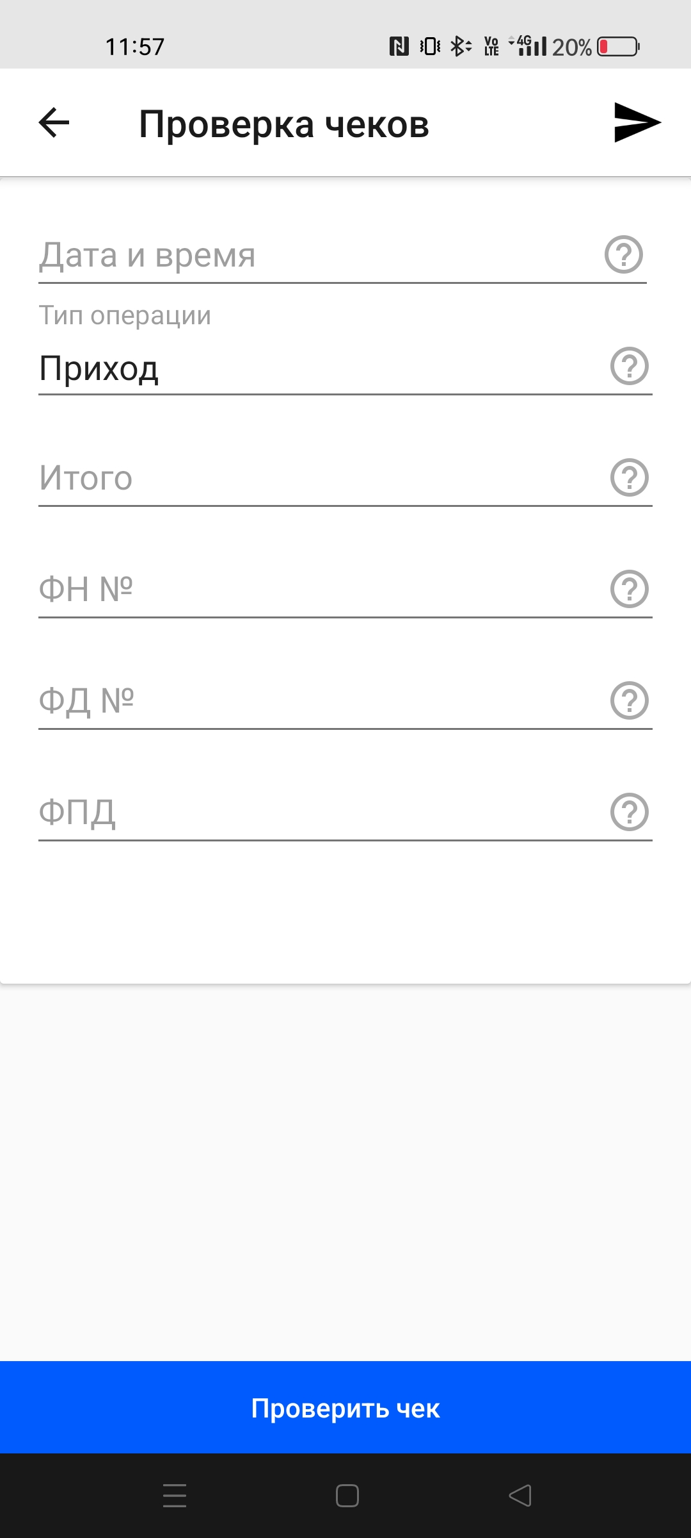
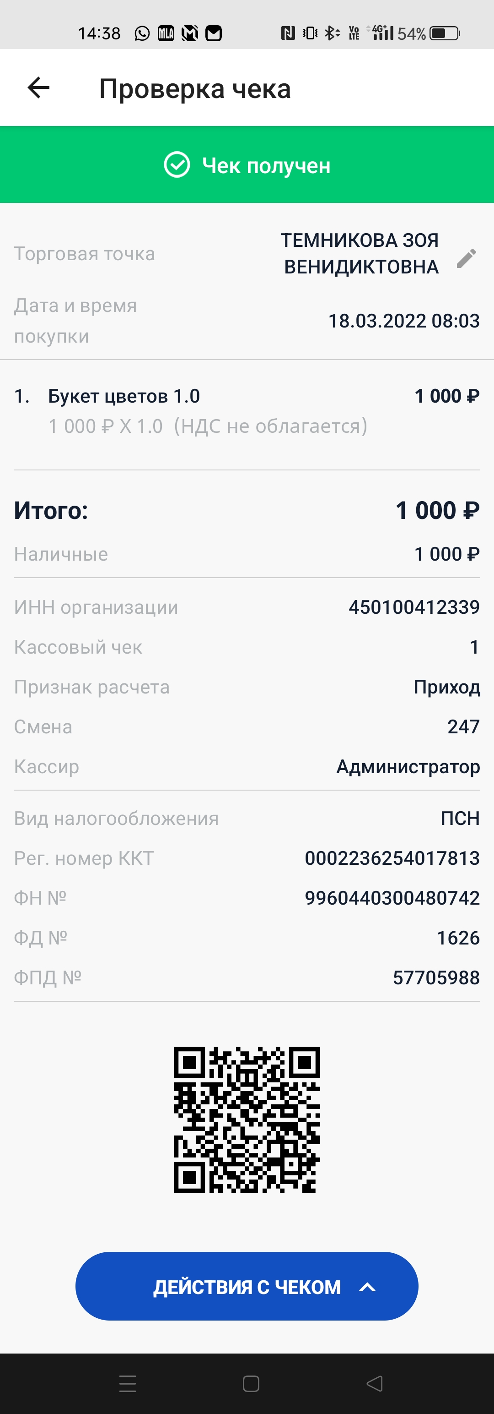
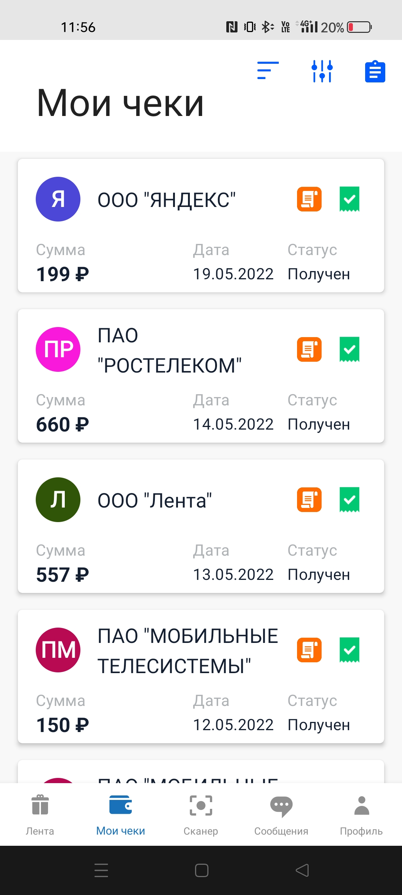
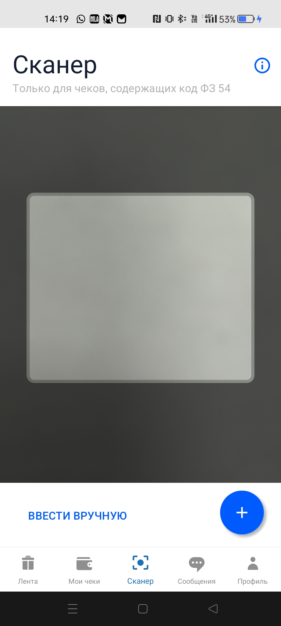
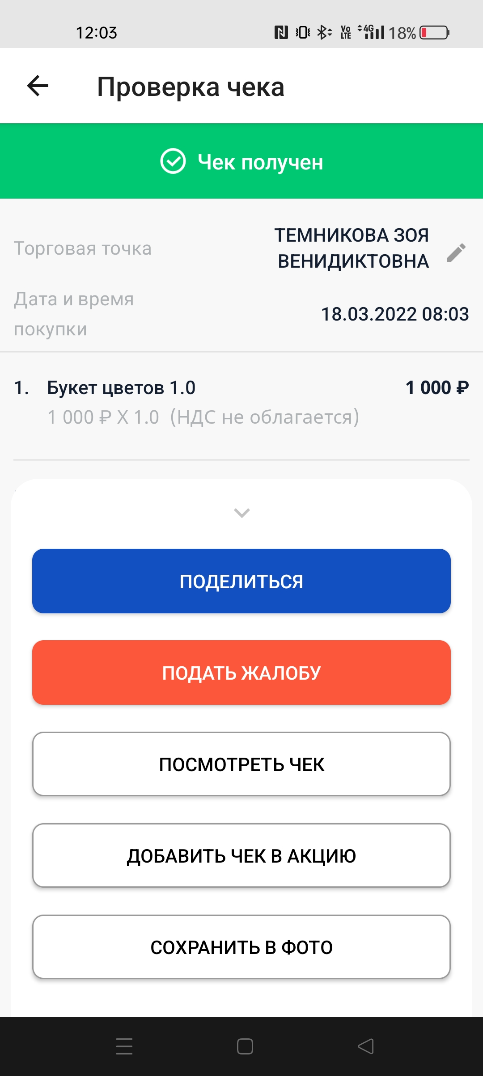
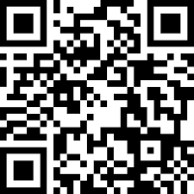

Шаг 3. Получение и проверка чека

Slide 11
Спасибо за внимание!

